Slide 1
FitConnect Bemutató
Készítette: Chen Wen Jie, Pribelszki Dávid
Notes:
Let me introduce our project, called FitConnect. We created this platform because we noticed that connecting personal trainers with potential clients is often complicated: trainers struggle to reach the right audience, and clients have a hard time finding the right trainer.
Our goal was to bridge this gap by building a modern, online platform that makes connecting fast, simple, and transparent for both sides.
From the very beginning, we designed FitConnect in a way that allows clients to easily search, filter, and book appointments, while trainers can create a professional, customizable profile and directly communicate with interested users.
We consciously decided to put the user experience at the center of our design process, because in a platform like this, easy and intuitive usage is absolutely key.
And finally, we made sure that the technical background also supports a smooth, modern interface that is not only efficient today, but also scalable for future improvements.
Introducing FitConnect: → "We built FitConnect to bridge the gap between trainers and clients."
Identifying the Problem: → "Trainers struggle to reach clients, and clients can't easily find the right trainer."
What was our goal? → "Create a platform that makes connecting easy, fast, and transparent for both sides."
How did we solve it? → "Clients can easily search, filter, and book; trainers can create customizable profiles and communicate directly."
Conscious design choices: → "We made user experience our top priority from the beginning."
Why this setup? → "We wanted a modern, fast, and scalable platform ready for future development."

Slide 2
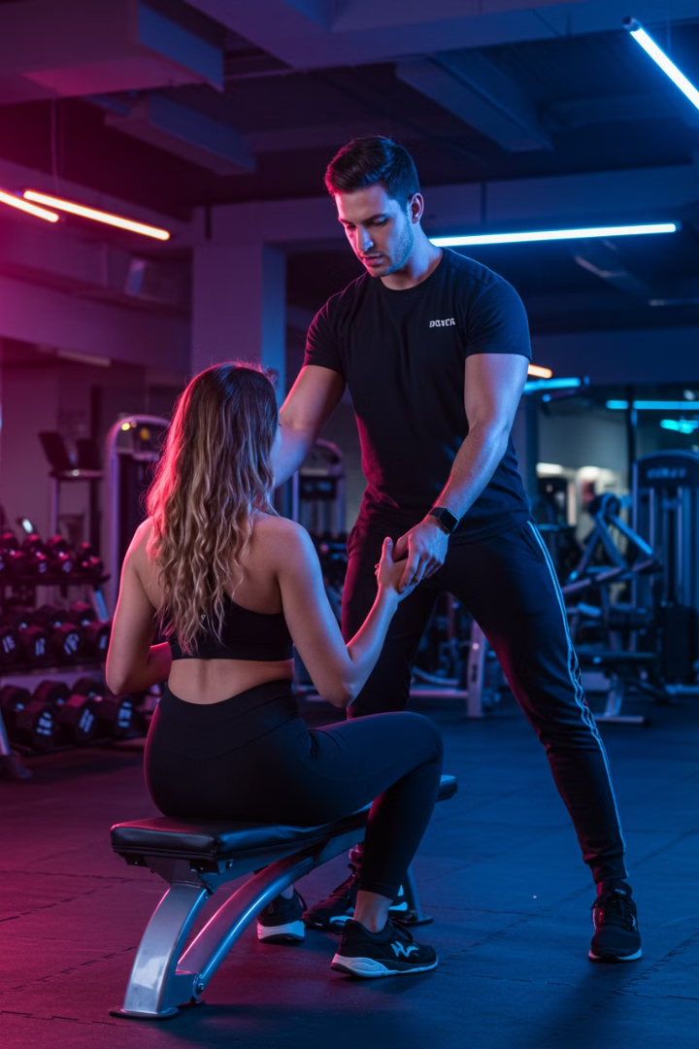
FitConnect
A FitConnect létrehozásával a személyi edzésre vonatkozó igények és kínálat közötti szakadékot hidalunk át.
Felhasználóbarát platformunk egyszerűsíti az edzőkeresés folyamatát, miközben az edzőknek hatékony bemutatkozási felületet biztosít.
Notes:
Let me introduce our project, called FitConnect. We created this platform because we noticed that connecting personal trainers with potential clients is often complicated: trainers struggle to reach the right audience, and clients have a hard time finding the right trainer.
Our goal was to bridge this gap by building a modern, online platform that makes connecting fast, simple, and transparent for both sides.
From the very beginning, we designed FitConnect in a way that allows clients to easily search, filter, and book appointments, while trainers can create a professional, customizable profile and directly communicate with interested users.
We consciously decided to put the user experience at the center of our design process, because in a platform like this, easy and intuitive usage is absolutely key.
And finally, we made sure that the technical background also supports a smooth, modern interface that is not only efficient today, but also scalable for future improvements.
Introducing FitConnect: → "We built FitConnect to bridge the gap between trainers and clients."
Identifying the Problem: → "Trainers struggle to reach clients, and clients can't easily find the right trainer."
What was our goal? → "Create a platform that makes connecting easy, fast, and transparent for both sides."
How did we solve it? → "Clients can easily search, filter, and book; trainers can create customizable profiles and communicate directly."
Conscious design choices: → "We made user experience our top priority from the beginning."
Why this setup? → "We wanted a modern, fast, and scalable platform ready for future development."

Slide 3



Probléma és Megoldás
Célcsoport
Személyi edzők, akik szolgáltatásaikat szeretnék bemutatni, és ügyfelek, akik személyre szabott edzést keresnek.
Probléma
Az edzők és ügyfelek közötti kapcsolatteremtés nehézkes, nincs egységes platform a keresésre és időpontfoglalásra.
Megoldás
A FitConnect platform, ahol az edzők részletes profilt hozhatnak létre, az ügyfelek pedig szűrők segítségével kereshetnek és foglalhatnak időpontot.
Notes:
Chen angol

Slide 4








Felhasznált Szoftverek és Ismeretek
Backend
Verziókezelés
Node.js, npm, PostgreSQL, Supabase
Git, GitHub a közös munkához
Frontend
React 18.3.1, TypeScript, Vite, Tailwind CSS, Shadcn/ui, Lucide-react
AI Támogatás
ChatGPT segítség a fejlesztési folyamatokban
Notes:
Elsö fele Chen. Második fele Dávid angol
Dávid
(Now I'd like to briefly introduce the technologies and skills we used during the development of FitConnect.
For the frontend, we chose some of the most modern tools: React 18.3.1 as our main framework, TypeScript for type safety, Vite for a fast development environment, and Tailwind CSS and Shadcn/ui for a clean, responsive design. For handling icons, we used the Lucide-react library.)
On the backend side, we worked with Node.js and npm, and we stored our data in a PostgreSQL database using the Supabase platform. This allowed us to manage user, coach, and booking data efficiently and securely.
For version control, we used Git and GitHub to collaborate smoothly and to track all development stages.
Finally, I'd like to mention the role of artificial intelligence: ChatGPT was available as a built-in extension in our Visual Studio Code development environment.
(As for artificial intelligence, using ChatGPT was a conscious decision we made. We treated it as a development tool: using it to find quicker solutions to technical problems, to get ideas for coding challenges, and to validate our approaches when needed. It’s important to emphasize that we didn’t use AI to replace our own work — it simply made our development process more efficient, structured, and thoughtful.)

Slide 5
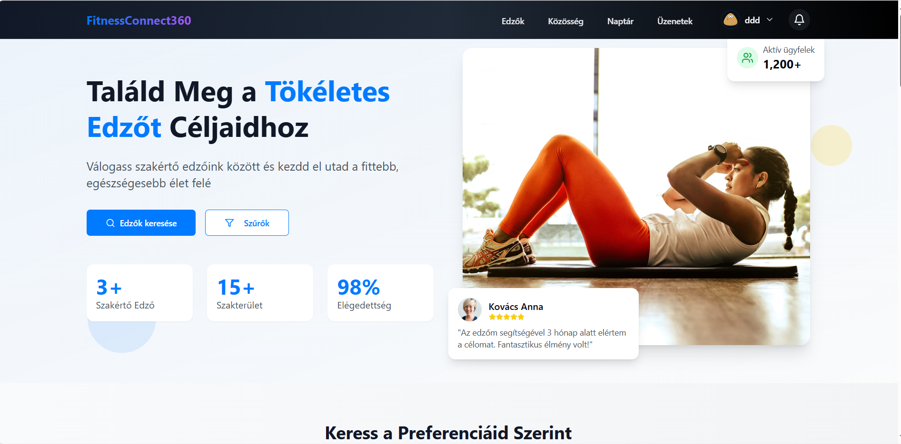
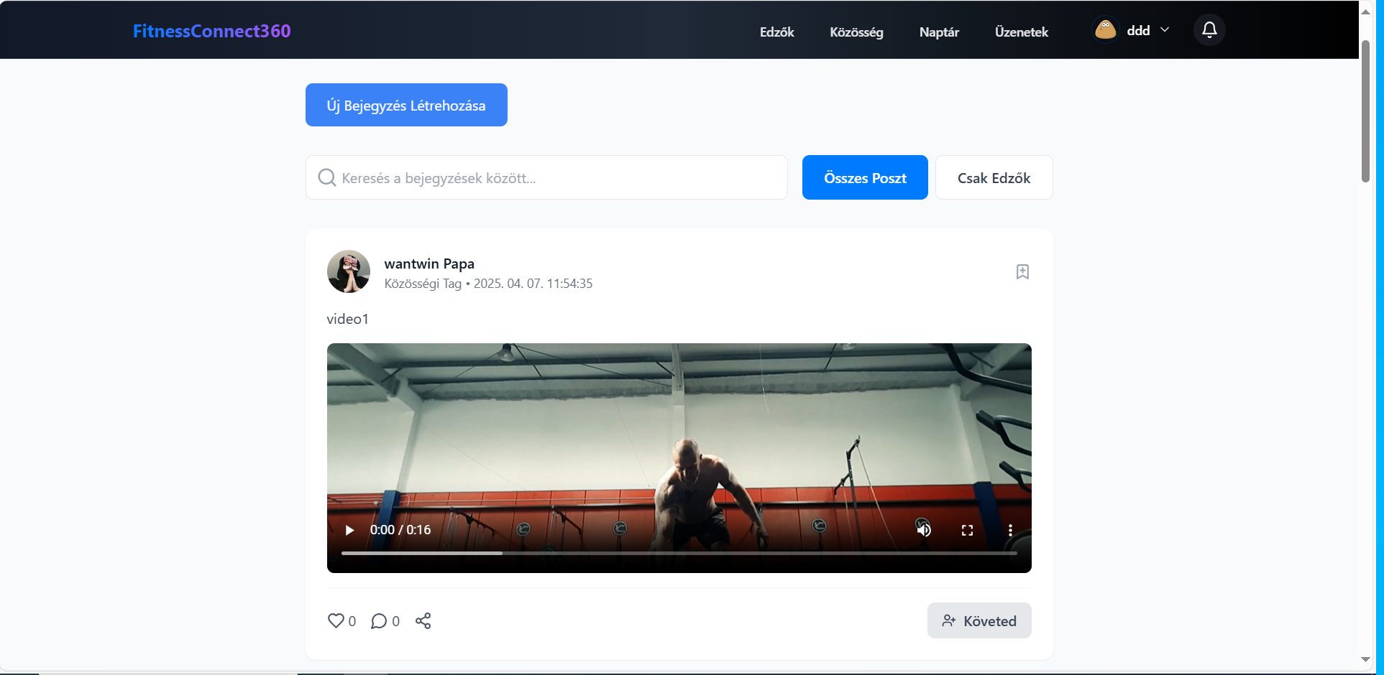
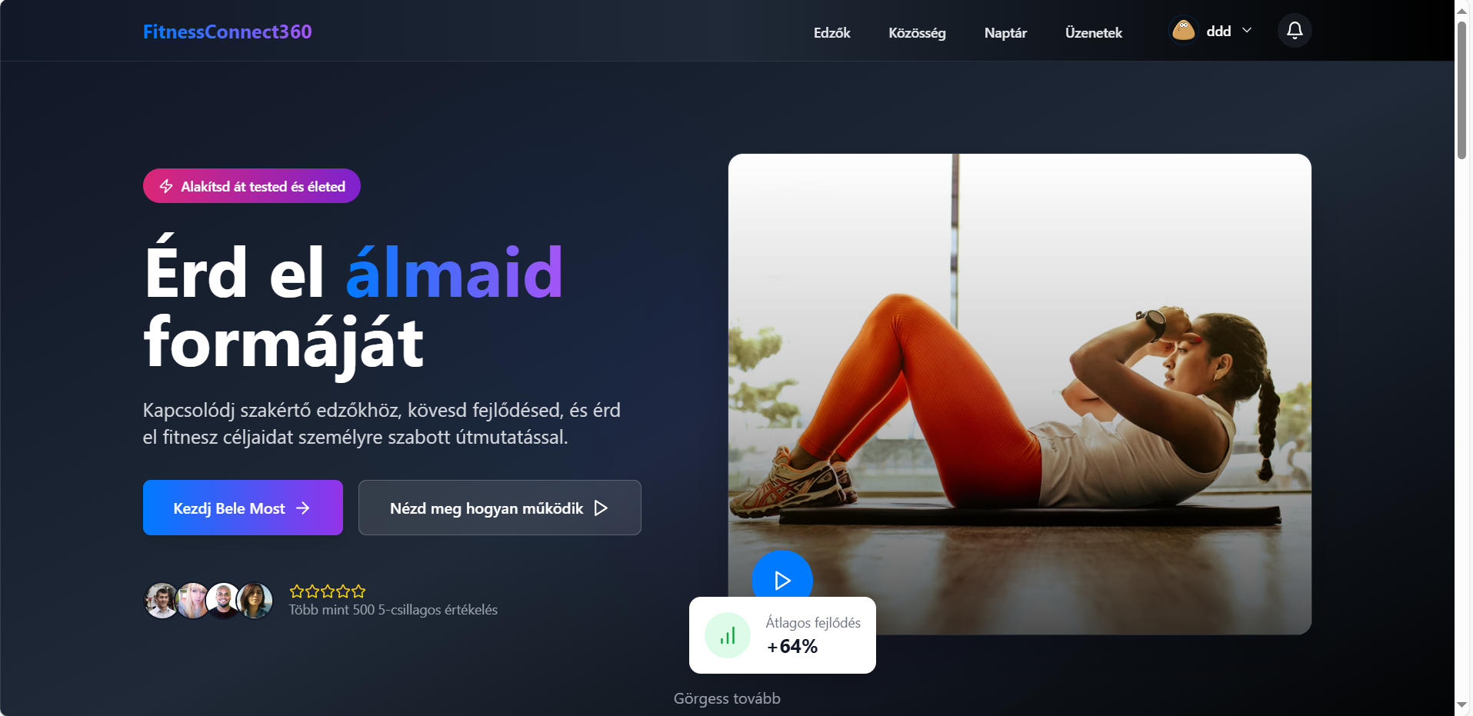
A Program Funkciói
Edzők kezelése (Chen)
Edzői profilok létrehozása és kezelése, keresési és szűrési funkciók (helyszín, szakterület, ár).
Közösségi oldal (Chen)
Felület, ahol az edzők és felhasználók ismerkedhetnek meg egymással, posztokat oszthatnak meg.
Landing oldal (Chen)
Bemutatja a platformot, kiemeli előnyeit, és gyors keresést kínál az edzők között.
Notes:
Chen angol

Slide 6
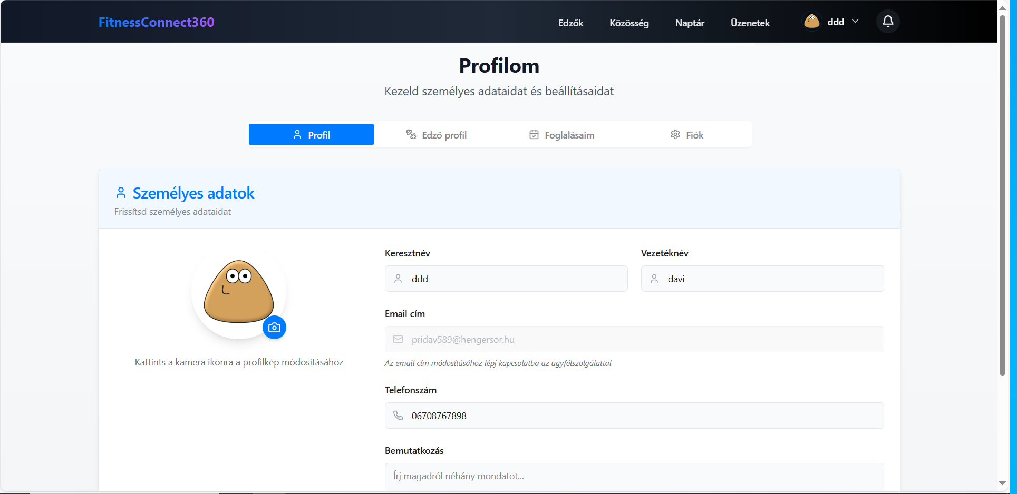
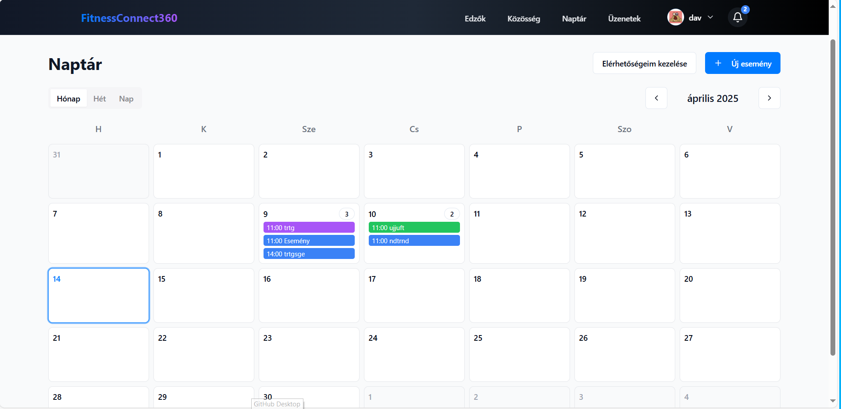
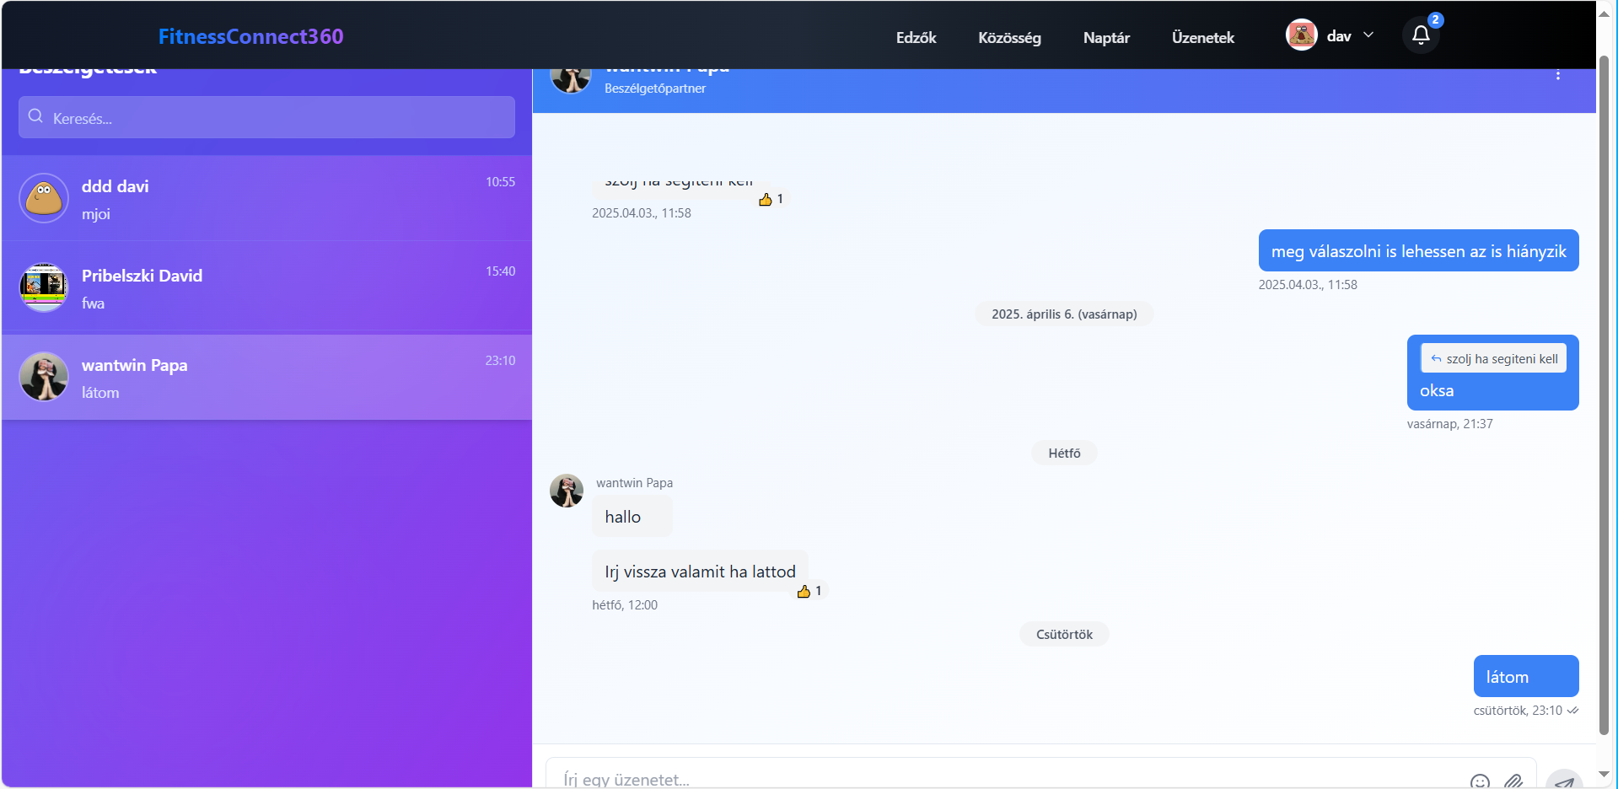
A Program Funkciói
Felhasználói fiók (Dávid)
Edzők és ügyfelek számára külön kezelőfelület a személyes adatok és beállítások módosításához.
Foglalási rendszer (Dávid)
Naptár alapú időpontfoglalás beépített visszaigazolással, az edzők és ügyfelek számára is átlátható módon.
Üzenetküldő portál (Dávid)
Privát beszélgetések edzők és klienseik között, hatékony kommunikáció biztosítása.
Notes:
Now, I’d like to walk you through the main features of the FitConnect platform, which form the foundation of the whole system.
First, let’s talk about the User Account feature. We designed separate dashboards for coaches and clients, so everyone can manage the data relevant to their specific role. Coaches can update their professional details, such as experience, pricing, and specialties, while clients can manage their personal information and settings. This role-based account structure ensures that users only see what they actually need, keeping the platform simple and intuitive.
Next is our Booking System. We built an integrated calendar where clients can view and book available time slots offered by coaches. Once a booking is made, both sides automatically receive a confirmation, making the scheduling process clear and organized. We deliberately chose a calendar-based system because it helps both coaches and clients easily keep track of upcoming sessions and free time slots in one place.
Finally, I’d like to highlight our Private Messaging Portal. This feature allows coaches and clients to communicate directly with each other — whether to ask questions, discuss training details, or confirm appointments.

Slide 7
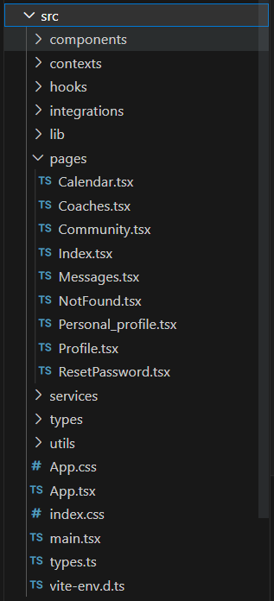




Frontend Fájlszerkezet
src/
A forráskód fő mappája, amely tartalmazza az összes komponenst, stílusokat és logikát.
src/components/
Újrafelhasználható React komponensek, mint a CoachCard, BookingForm, Navigation.
src/pages/
Az alkalmazás különböző oldalai, mint a Home, CoachProfile, Booking, Community.
src/hooks/
Egyedi React hook-ok a state kezeléshez és adatlekéréshez.
Notes:
Chen angol

Slide 8



Backend Felépítés
Supabase Kapcsolat
A frontend közvetlenül kommunikál a Supabase szolgáltatásaival, külön saját API réteg nélkül.
Üzleti Logika
Az üzleti folyamatok nagy része a frontend oldalon kerül kezelésre, például a foglalások és az edzői adatok kezelése.
Adatbázis Réteg
PostgreSQL adatbázis a Supabase platformon, beépített autentikációval és jogosultságkezeléssel.
A backend rendszer a Supabase szolgáltatására épül, amely leegyszerűsíti az adatkezelést és az autentikációt. A frontend közvetlenül a Supabase által biztosított API-kon keresztül éri el az adatokat, míg a biztonságot és a jogosultságokat a Row Level Security (RLS) szabályok garantálják. Ez a struktúra lehetővé teszi a hatékony fejlesztést, az átláthatóságot és a skálázhatóságot.
Notes:
On this slide, I’d like to introduce the backend structure of FitConnect. When we designed the system, our main focus was to create a simple, secure, and scalable backend solution. That’s why we decided to build the entire backend on the Supabase platform. The first layer you can see here is the Supabase Connection. Our frontend communicates directly with Supabase services through the SDK, without the need for a custom-built API server. This simplifies development, reduces potential errors, and improves the speed and efficiency of the application. The second important aspect is Business Logic Handling. Most of the business logic — such as managing bookings and coach data — happens directly on the frontend side. We made this decision deliberately, because it results in faster response times for users and a more lightweight system that’s easier to maintain. Finally, the Database Layer is powered by PostgreSQL, managed through Supabase. Authentication and access control are handled through Supabase’s built-in systems, including Row Level Security rules. This ensures that all user data remains secure and that users only access the information they’re authorized to see. In short, our backend structure was carefully designed to offer a fast, secure, and transparent system that can also be easily scaled in the future if needed.
Supabase connection: → Frontend communicates directly with Supabase through SDK. → No custom API server needed → simpler, faster, fewer errors. Business logic on frontend: → Booking and coach data handling happens client-side. → Chosen for faster user experience and easier maintenance. Database layer: → PostgreSQL database on Supabase platform. → Data security and access control via RLS rules. Summary: → Fast, secure, transparent, and scalable solution.

Slide 9
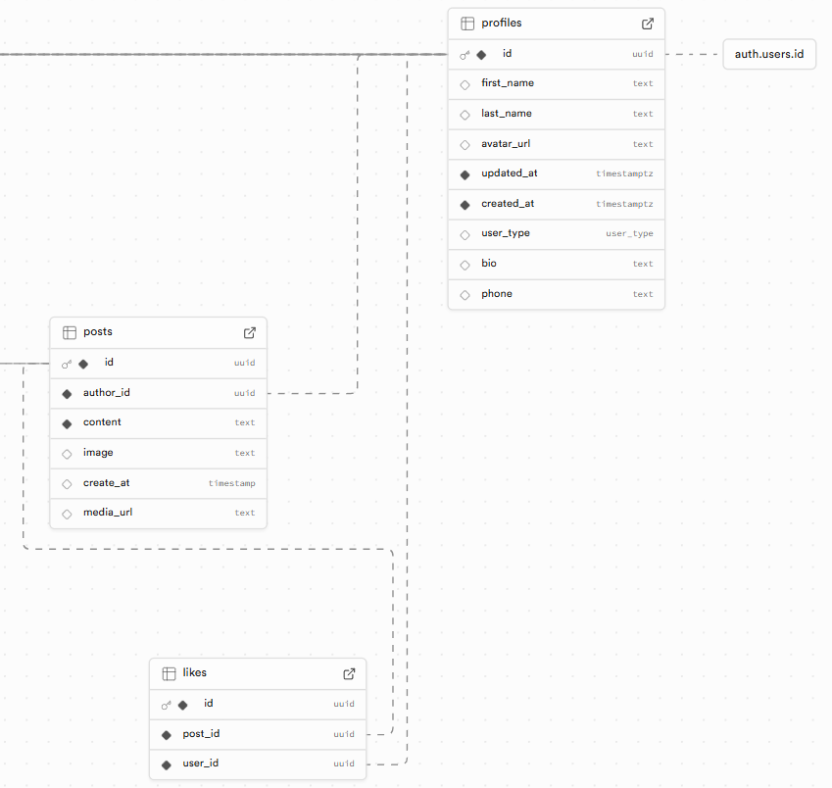
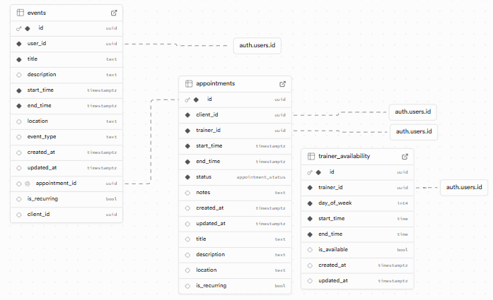
Adatbázis Séma
Közösségi Interakciók
Foglalási Rendszer
A posts, comments és likes táblák biztosítják a közösségi funkciók adatmodelljét, lehetővé téve a tartalmak megosztását és az interakciókat.
A bookings tábla kezeli az időpontfoglalásokat, összekapcsolva az edzőket és ügyfeleket, tárolva a foglalás részleteit.
Notes:
Chen angol

Slide 10
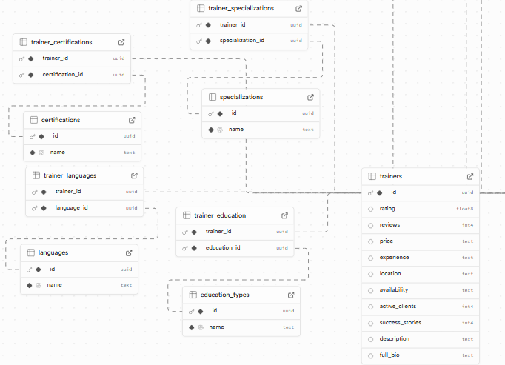
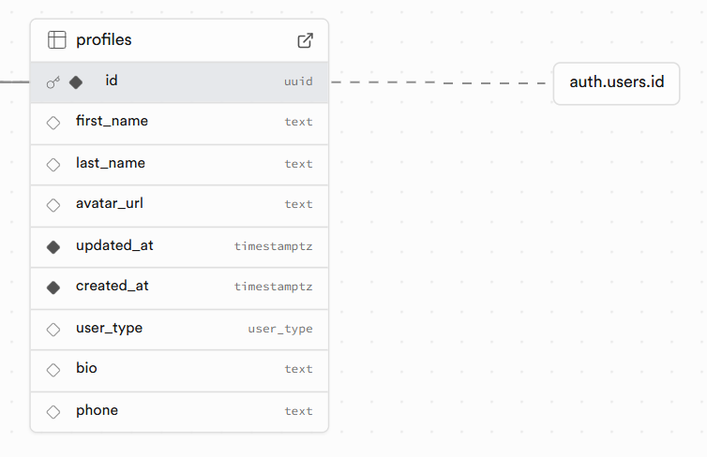
Adatbázis Séma
Felhasználói Adatok
Edzői Adatok
Az auth.users tábla tárolja az azonosításhoz szükséges adatokat, míg a profiles tábla a részletes személyes információkat tartalmazza.
A trainers tábla az edzők szakmai információit tárolja, kapcsolódva a specializations, languages, education_types és certifications táblákhoz.
Notes:
Dávid angol

Slide 11

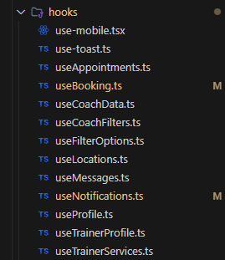
Kontrollerek
Az alkalmazás fő logikai egységei, amelyek az adatok feldolgozását végzik
Felhasználói Kontroller
Edző Kontroller
Kezeli a regisztrációt, bejelentkezést és a felhasználói profilok módosítását. Biztosítja az autentikációt és a jogosultságkezelést.
Az edzői profilok létrehozását, módosítását és lekérdezését végzi. Kezeli a szakterületek, nyelvek és képesítések hozzáadását.
Foglalási Kontroller
Közösségi Kontroller
Az időpontfoglalások kezelését biztosítja, beleértve az új foglalások létrehozását, módosítását és törlését. Email értesítéseket küld a feleknek.
A posztok, kommentek és like-ok kezelését végzi, lehetővé téve a közösségi interakciókat a platformon belül.
Notes:
Ezen a dián a FitConnect alkalmazásunk fő logikai egységeit szeretném bemutatni, amelyeket mi a projektben hook-oknak neveztünk el. A kontrollereket, vagy hook-okat azért alakítottuk ki, hogy az adatok feldolgozását, a működési logikát szétválasszuk a megjelenítéstől, és így a rendszer átláthatóbb, könnyebben karbantartható legyen. Az első a felhasználói kontroller, ami a regisztrációért, bejelentkezésért és a felhasználói profilok módosításáért felelős. Ez a kontroller biztosítja az autentikációt és a jogosultságok kezelését is, így garantálva a biztonságos belépést és adathozzáférést. A tréner kontroller az edzői profilokkal foglalkozik: profilok létrehozása, módosítása, valamint olyan kiegészítő adatok kezelése tartozik ide, mint a szakterületek, beszélt nyelvek vagy a képesítések. A foglalási kontroller kezeli az időpontfoglalásokat: új foglalások létrehozása, meglévők módosítása vagy törlése, valamint automatikus email értesítések küldése az érintett feleknek. Végül a közösségi kontroller felelős a platform közösségi funkcióiért, mint a posztok, kommentek és like-ok kezelése. Ez lehetővé teszi, hogy az edzők és az ügyfelek egy közös, aktív közösséget alkossanak a platformon belül.
Általános bevezető: → Hook-ok = logikai egységek → adatok feldolgozása elkülönítve. Felhasználói kontroller: → Regisztráció, bejelentkezés, profilmódosítás, jogosultságok kezelése. Edzői kontroller: → Edzői profilok, szakterületek, nyelvek, képesítések kezelése. Foglalási kontroller: → Időpontfoglalások létrehozása, módosítása, törlése, email értesítések. Közösségi kontroller: → Posztok, kommentek, like-ok kezelése → közösségi funkciók.

Slide 12
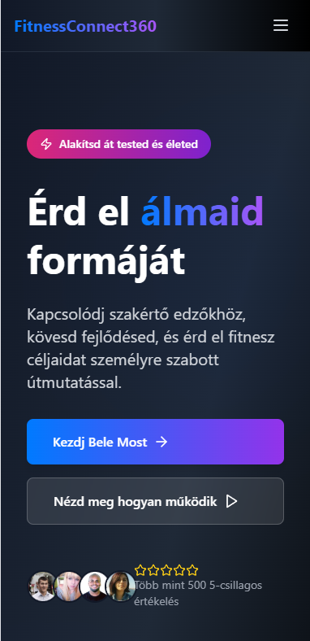
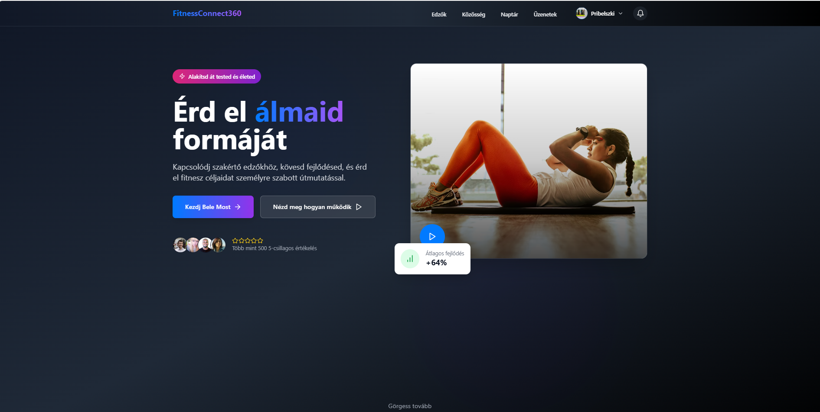
Reszponzivitás
Mobil Nézet
Asztali Nézet
Az alkalmazás teljesen optimalizált a mobil eszközökre, a Tailwind CSS segítségével. A navigáció hamburger menüvé alakul, a kártyák egymás alatt jelennek meg, és a betűméretek is alkalmazkodnak a kisebb képernyőhöz.
Nagyobb képernyőkön az alkalmazás kihasználja a rendelkezésre álló teret, több információt jelenít meg egyszerre. A navigáció vízszintesen jelenik meg, a kártyák pedig rácsban rendeződnek el a jobb áttekinthetőség érdekében.
Notes:
Chen magyar

Slide 13




Frontend Fejlesztési Feladatok
UI/UX Tervezés
React Komponensek
Reszponzivitás
Modulok
Pribelszki Dávid felelt a felhasználói felület tervezéséért, a Tailwind CSS és Shadcn/ui komponensek alkalmazásával.
Az újrafelhasználható komponensek fejlesztése, a state kezelés és a komponens életciklus implementálása Dávid feladata volt.
A különböző képernyőméretekhez való alkalmazkodás biztosítása, közös munka volt, ami modulonként eltérő volt.
A különböbő modulok fejlesztése szintén közös munka volt.
Notes:
Dávid magyar

Slide 14
Backend Fejlesztési Feladatok
1
Adatbázis tervezés
Az adatbázis struktúrájának tervezését modulonként elosztottuk
2
Supabase integráció és adatbázis műveletek
Ez magában foglalja a CRUD műveletek implementálását, lekérdezések optimalizálását, és a Row Level Security
(RLS) szabályok beállítását a megfelelő adathozzáférés biztosításához, ez Dávid feladata volt.
3
Autentikáció
A felhasználói regisztráció, bejelentkezés, jelszó-visszaállítás és jogosultságkezelés implementálása.
A Supabase auth szolgáltatásának konfigurálása, felhasználói szerepkörök (edző, kliens) kezelése
és a hozzáférési szabályok beállítása Dávid feladata volt.
4
Adatvalidáció
Bemeneti adatok ellenőrzése, típuskonverziók kezelése, hibaüzenetek megfelelő formázása Chen felelőssége volt.
Notes:
Chen magyar

Slide 15
Tesztelés
Teszteset
Eredmény
Megoldás
Funkcionális tesztelés: Minden fő funkciót manuálisan teszteltünk (regisztráció, foglalás, üzenetküldés, profilkezelés), különböző szerepkörökkel (edző, ügyfél).
Felhasználói élmény tesztelés: A platform könnyű kezelhetőségét és átláthatóságát is vizsgáltuk valós felhasználói próbákkal.
Cél: Hibák felderítése, működési logikák ellenőrzése, valamint a felhasználói élmény optimalizálása.
Reszponzovitás tesztelése:Kézi tesztelés különböző böngészőkön (Chrome, Edge), különböző képernyőméreteken (mobil, tablet ).
Edzők regisztrációja és adatmegjelenítése
Az RLS szabályok korlátozták az adatok megjelenítését
Az RLS beállítások módosítása, hogy az autentikált felhasználók számára olvashatók legyenek az adatok
Időpontfoglalási rendszer működése
Az email értesítés nem indult el a foglalás után
Az email szolgáltatás konfigurációjának javítása
Közösségi oldalon megjelenő bejegyzések
A bejegyzések nem jelentek meg az oldalon
A lekérdezés frissítése, hogy helyesen csatlakozzon a profilok táblához
Edzők profiljának módosítása
A tanúsítványok nem kerültek mentésre
A tanúsítványok mentési logikájának implementálása
Notes:
A FitConnect tesztelése során elsősorban funkcionális és felhasználói élmény tesztelést végeztünk. Minden fő funkciót külön-külön ellenőriztünk, például a regisztrációt, az edzői profilok kezelését, az időpontfoglalást és az üzenetküldést is. Fontosnak tartottuk, hogy mind edzői, mind ügyfél szerepkörben is leteszteljük a működést, hogy minden funkció megbízhatóan és hibamentesen működjön. Emellett nagy hangsúlyt fektettünk a felhasználói élmény tesztelésére is. Valós felhasználók próbálták ki az oldalt különböző eszközökön — mobilon, tableten és asztali gépen — hogy megbizonyosodjunk róla, minden képernyőméreten megfelelően működik az alkalmazás. A dián látható táblázatban néhány konkrét tesztesetet is bemutatunk példaként, ahol kezdeti problémákat fedeztünk fel és javítottunk ki. Összességében a célunk az volt, hogy egy hibamentes, felhasználóbarát platformot hozzunk létre.
Funkcionális tesztelés: fő funkciók ellenőrzése → regisztráció, foglalás, üzenetküldés. Szerepkörök szerinti tesztelés: edzőként és ügyfélként is. Felhasználói élmény tesztelése: különböző eszközökön, böngészőkön. Cél: hibák felderítése, felhasználói élmény javítása. Táblázat: példák hibákra és javításokra.

Slide 16








Csapatmunka Összegzés
Közös siker
Modern, hasznos alkalmazás létrehozása
Kommunikáció
Rövid, célzott egyeztetések a hatékony munkához
Eszközök
GitHub, Trello, VS Code a közös munkához
Csapattagok
Pribelszki Dávid és Chen Wen Jie
A projekt során igazi csapatként dolgoztunk együtt, mindketten beleadva szívünket-lelkünket a munkába. A közös munkánk tele volt lendülettel, bár néha kihívást jelentett az összes feladat összehangolása. A nehézségek ellenére sikerült egy olyan alkalmazást létrehoznunk, amire büszkék vagyunk.
Notes:
Chen magyar

Slide 17
Publikálás
Kód Előkészítése
A forráskód optimalizálása és előkészítése a publikáláshoz, beleértve a build folyamat beállítását és a környezeti változók konfigurálását.
Hosting Szolgáltatás Választása
A netlify iplatformot választottuk a frontend hostolására, mivel nagyon egyszerű kezelni, gyors és ingyenes domaint is biztosít.
Adatbázis Konfigurálása
A Supabase production környezetének beállítása, beleértve a biztonsági szabályok és hozzáférési jogosultságok konfigurálását.
Folyamatos Integráció
A GitHub repository összekapcsolása a netlify platformmal, hogy minden push után automatikusan frissüljön az alkalmazás.
Notes:
Dávid magyar

Slide 18








Jövőbeli Tervek
Mobilalkalmazás
Fizetési Rendszer
React Native alapú mobilalkalmazás fejlesztése iOS és Android platformokra, hogy a felhasználók bárhol hozzáférhessenek a szolgáltatáshoz.
Online fizetési lehetőség integrálása, hogy az ügyfelek közvetlenül a platformon keresztül fizethessenek az edzőknek.
Analitikai Eszközök
Videó Konzultáció
Részletes statisztikák és elemzések az edzők számára, hogy jobban megérthessék ügyfeleik igényeit és optimalizálhassák szolgáltatásaikat.
Beépített videóhívás funkció az online edzések és konzultációk lebonyolításához, különösen hasznos a távoli ügyfelek számára.
Notes:
Chen magyar: jobb oldali rész, Dávid magyar: bal oldali rész

Slide 19
Köszönjük a figyelmet!

